Slide 1
ЧТО РАСТЕТ У НАС
В САДУ И ОГОРОДЕ

Slide 2
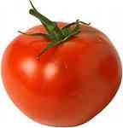
Как на нашей грядке Выросли загадки – Сочные да крупные вот такие круглые. Летом зеленеют, К осени краснеют.

Slide 3
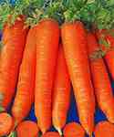
Красна девица
Сидит в темнице,
А коса на улице.

Slide 4
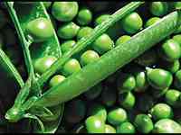
Голова на ножке,
в голове горошки.

Slide 5
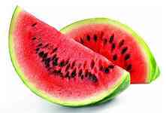
Он зеленый и большой
Я полью его водой
Как огромный карапуз
Скоро вырастет …

Slide 6
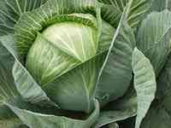
Уродилась я на славу,
Голова бела, кудрява.
Кто любит щи –
Меня в них ищи.

Slide 7
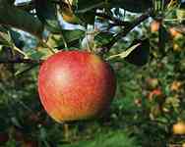
Круглое, румяное,
Я расту на ветке.
Любят меня взрослые,
И маленькие детки.

Slide 8
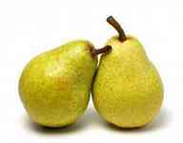
Этот фрукт на вкус хорош
И на лампочку похож.

Slide 9
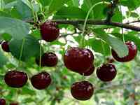
Как кровь, красна.
Как мед, вкусна.
Как мяч, кругла,
Мне в рот легла.

Slide 10
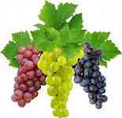
Близнецы на тонкой ветке,
Все лозы родные детки.
Гостю каждый в доме рад.
Это сладкий …

Slide 11
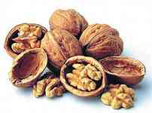
Очень крепкий этот малый,
Зубу непослушный,
Расколи его сначала,
А потом и кушай.

